Slide 1
DILEMAS – REVISTA DE ESTUDOS DE CONFLITO E CONTROLE SOCIAL
Núcleo de Estudos da Cidadania, Conflito e Violência Urbana
Programa de Pós-Graduação em Sociologia e Antropologia
Universidade Federal do Rio de Janeiro

Slide 2
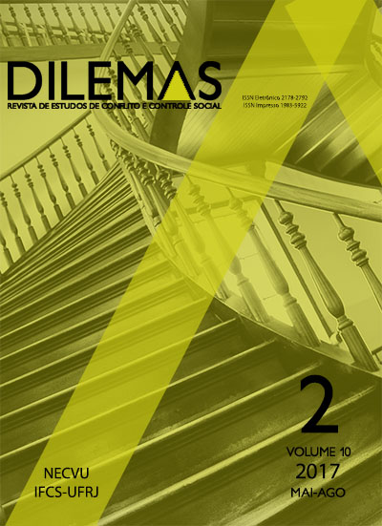
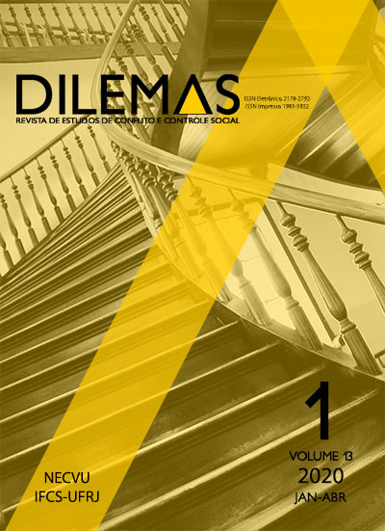
revistas.ufrj.br/index.php/dilemas/issue/view/1807

Slide 3
Objetivos
Publicação quadrimestral do Núcleo de Estudos da Cidadania, Conflito e Violência Urbana (Necvu) do Instituto de Filosofia e Ciências Sociais (IFCS) da Universidade Federal do Rio de Janeiro (UFRJ) e do Programa de Pós-Graduação e Sociologia e Antropologia (PPGSA) do IFCS/UFRJ.
A publicação foi criada em julho de 2008 por iniciativa dos profs. Michel Misse e Alexandre Werneck, do Núcleo de Estudos da Cidadania, Conflito e Violência Urbana da UFRJ. O periódico foi trimestral de 2008 até 2015. A partir de 2016 adotou-se a periodicidade quadrimestral, sendo publicados três números ao ano. N.1 (JAN/FEV/MAR/ABR); N.2 (MAI/JUN/JUL/AGO); N.3 (SET/OUT/NOV/DEZ). Além dos números regulares, DILEMAS também publica, quando considera conveniente, edições especiais temáticas, numeradas separadamente, mas que respeitam os mesmos critérios das edições regulares.
DILEMAS visa publicar em fluxo contínuo contribuições científicas originais e inéditas, preferencialmente com base em pesquisa empírica, na forma de artigos, resenhas, traduções e entrevistas da área de ciências sociais (prioritariamente sociologia e antropologia). Tem como missão promover o desenvolvimento científico e o debate de ideias nos temas da área de estudos dos conflitos e do controle social em ciências sociais, como: comportamentos desviantes, violências, crime, moralidade, conflitos envolvendo movimentos sociais e ação coletiva, conflitos urbanos, justiça criminal, segurança pública, instituições públicas e privadas de controle social. O público alvo é constituído de leitores de nível universitário em geral, especialmente da área de ciências humanas e principalmente estudantes e especialistas nas áreas de criminologia, sociologias do crime, da violência, das instituições, de controle social; antropologias do direito, da violência e dos conflitos urbanos; e áreas afins.
DILEMAS não se responsabiliza por opiniões, informações e/ou conceitos apresentados nos textos que publica. Estes são de total responsabilidade de seus autores.
DILEMAS está classificada como A2 no Qualis periódicos da Capes.

Slide 4
Diretrizes
DILEMAS - Revista de Estudos de Conflito e Controle Social recebe em fluxo contínuo contribuições científicas inéditas, preferencialmente com base em pesquisa empírica, na forma de artigos, resenhas, traduções e entrevistas. O periódico acadêmico quadrimestral de ciências sociais (prioritariamente sociologia e antropologia) é centrado nos assuntos da grande temática dos conflitos e do controle social em ciências sociais, tais como:
- Comportamentos Desviantes
- Violências
- Criminalidade
- Moralidade
- Movimentos Sociais e Ação Coletiva
- Conflitos Urbanos
- Justiça Criminal
- Segurança Pública
- Instituições Públicas e Privadas de Controle Social
As colaborações devem ser trabalhos próprios a uma publicação acadêmica, de conteúdo não normativo e contemplar a linguagem e a abordagem típicas a esse meio.
Todas as submissões serão inicialmente avaliadas pela Comissão Editorial para decidir sua pertinência quanto a linha editorial da DILEMAS. Uma vez aceitas, serão submetidas a avaliadores independentes, preservadas as identidades tanto de autores quanto de responsáveis por pareceres. Cada artigo será sempre submetido a pelo menos duas avaliações. Em caso de controvérsia o artigo será encaminhado a um terceiro avaliador. Persistindo a controvérsia o artigo será avaliado pela Comissão Editorial podendo ser decidido pelo editor. Todos os autores receberão cópias dos pareceres de seus artigos, com os comentários dos pareceristas e, eventualmente, da Comissão Editorial e/ou dos editores da DILEMAS. A publicação é dependente da aprovação pelos avaliadores. O tempo estimado para os processos de avaliação e publicação é, em média, de 6 meses a um ano.
DILEMAS publica textos em português, salvo no caso de artigos originais redigidos em espanhol, inglês ou francês, situação em que os textos serão publicados na língua original, com resumos nesta língua, além de em português e inglês.

Slide 5
Adesão à Ciência Aberta
Todos os manuscritos submetidos a DILEMAS deverão ser acompanhados do Formulário de Conformidade da Ciência Aberta devidamente preenchidos. O formulário pode ser baixado no portal de DILEMAS. Submissões em preprint ou que utilizaram bancos de dados devem seguir as regras previstas no Processo de Avaliação pelos Pares.
Processo de Avaliação pelos Pares
DILEMAS considera como inéditos e aceita submissões de manuscritos publicados em anais de eventos científicos ou em plataformas de preprints (pré impressos) indicados por DILEMAS. Nesses casos, não é preciso deixar o texto anônimo. Os artigos publicados por DILEMAS que continuarem acessíveis em servidores preprint devem indicar o link da versão publicada em DILEMAS. Em todos esses casos, de avaliação de preprints, estes precisam indicar sua localização (link, DOI, etc.) e serão submetidos a pareceristas que terão conhecimento da identidade de seu autor/autores. DILEMAS aceitará preprints de servidores autenticados por DILEMAS. O servidor atualmente autenticado por DILEMAS é a coleção Scielo Preprints, operada pela plataforma Open Preprint System (OPS): https://pkp.sfu.ca/ops/
DILEMAS abraça o programa internacional de Ciência Aberta e vem introduzindo mudanças em suas normas editoriais para aperfeiçoá-las nessa direção. Assim, artigos aprovados e baseados em pesquisas com dados quantitativos e qualitativos que possam ser disponibilizados ao público devem ser acompanhados de seus respectivos bancos de dados consolidados ou informar o link de acesso público ao referido arquivo nos bancos onde estão depositados. Todos os microdados referentes a pessoas e identidades humanas devem ser completamente anonimizados, visando proteger a confidencialidade das informações. No caso de bancos de base estatística é preciso que sejam enviados a DILEMAS os dicionários de códigos (scripts, algoritmos, etc.), se houver, com descrição detalhada das variáveis presentes e o arquivo de códigos utilizados para replicação completa de gráficos, tabelas e análises. Caso o banco tenha sido agregado ou transformado, as etapas para tal processamento devem também ser explicitadas a partir do banco original. Os bancos de dados e os códigos devem ser fornecidos em formato que possibilite o acesso e replicação em pelo menos uma das principais ferramentas estatísticas, como R, Python, SPSS, Stata e Excel. O código para a replicação deve ser extensivamente comentado, de maneira clara e objetiva. Os bancos e códigos serão disponibilizados na página da revista no seu portal em www.necvu.ifcs.ufrj.

Slide 6
Principais Problemas
Financiamento regular
Características específicas do periódico
Anonimidade das fontes qualitativas
Criar o hábito do pré-print

Slide 7
Obrigado.
Michel Misse
Professor titular (aposentado) do Departamento de Sociologia da UFRJ
Professor do Programa de Pós-Graduação em Sociologia e Antropologia
Editor chefe de Dilemas

